Slide 1
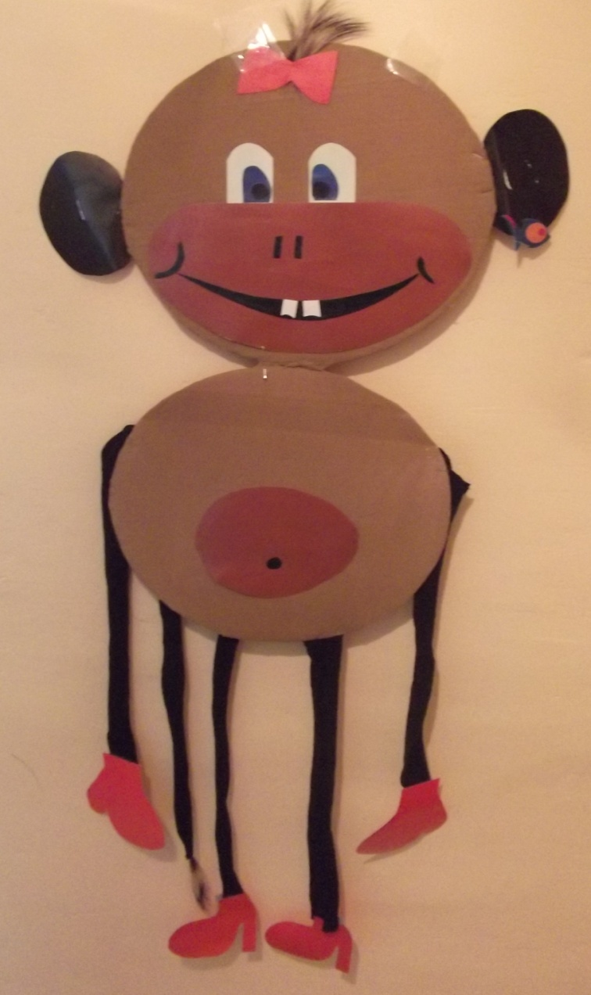
Мастер-класс
Поделка «Весёлая обезьянка»
Автор: Никифорова Татьяна Ильинична,
Учитель начальных классов МБОУ СОШ р.п. Ровное Саратовской области

Slide 2
Оборудование
Для работы приготовьте:
Цветной картон или цветную бумагу;
Лист плотного картона для туловища и головы;
Клей ПВА (или другой);
Капроновые чулки или трикотажную ткань, нарезанные из ткани или чулок 5 полосок одной длины;
Степлер или нитки с иголкой;
Ножницы;
Кусочки меха;

Slide 3
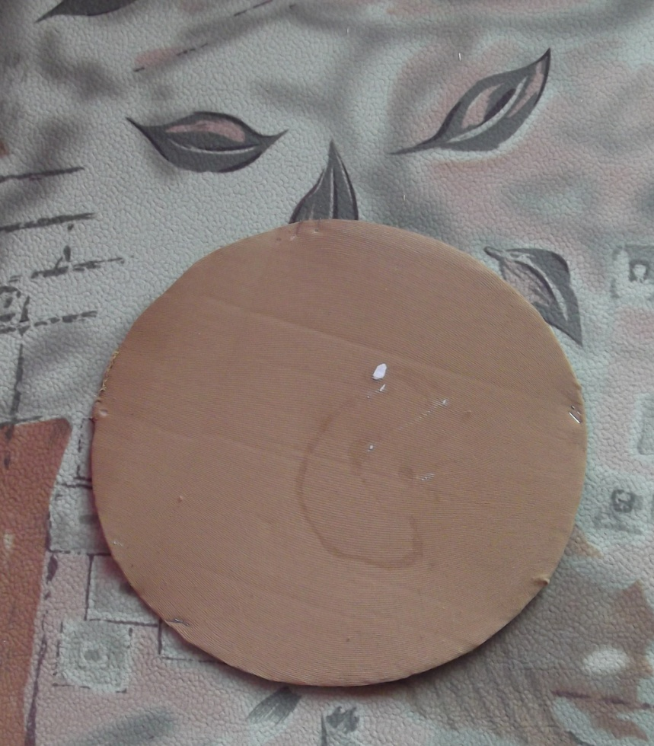
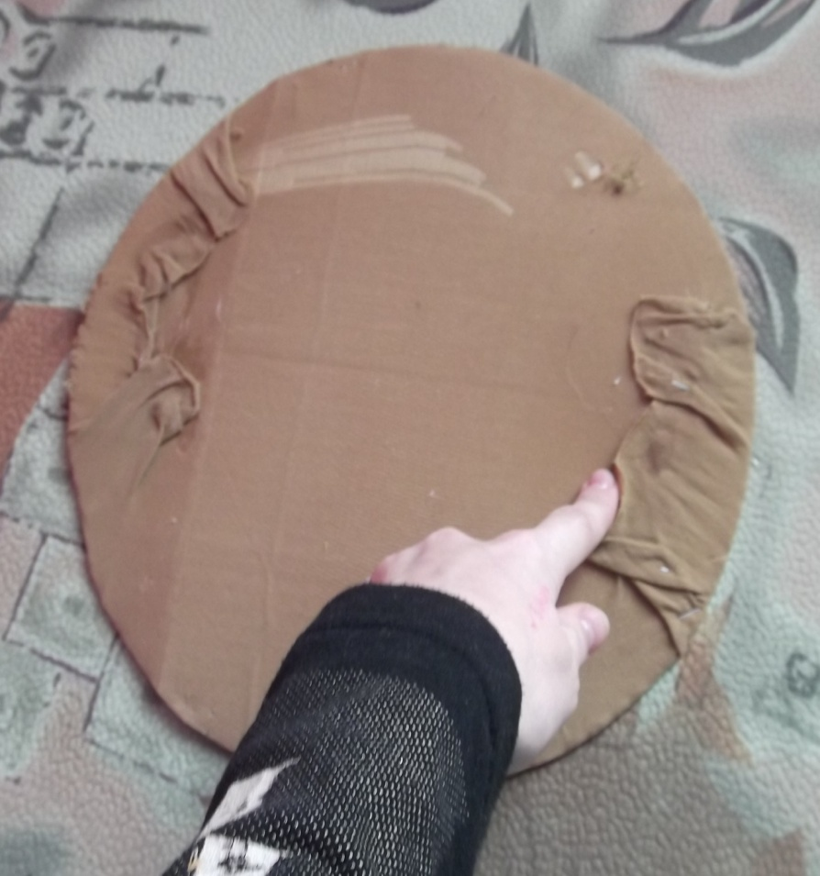
Ход работы
Из плотного картона вырезать два круга с любым диаметром. Это будут заготовки для туловища и головы. Затем обтянуть круги чулками или тканью, как на фото. Закрепить с обратной стороны клеем, степлером или прошить ниткой.

Slide 4
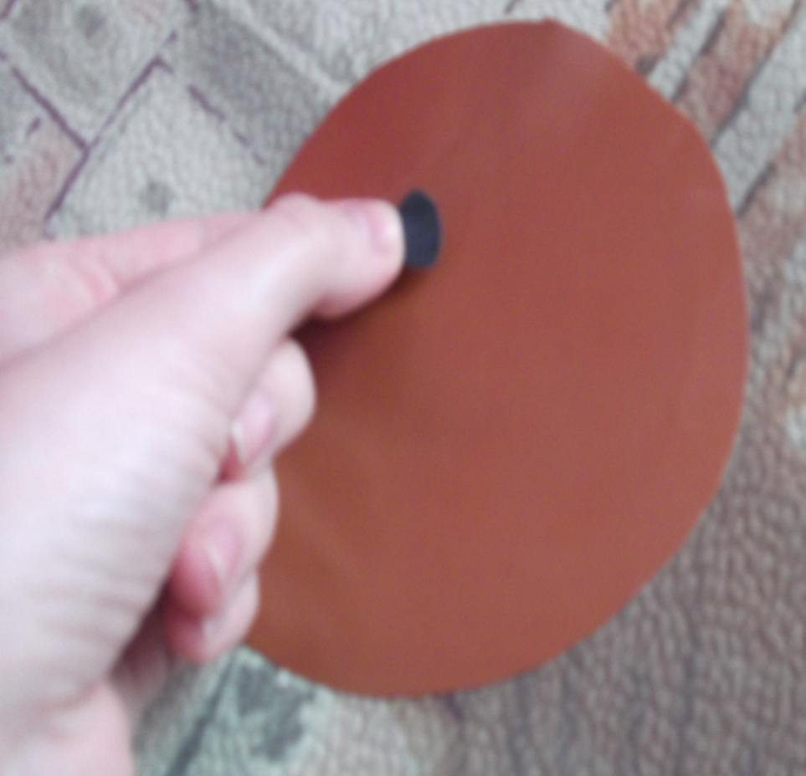
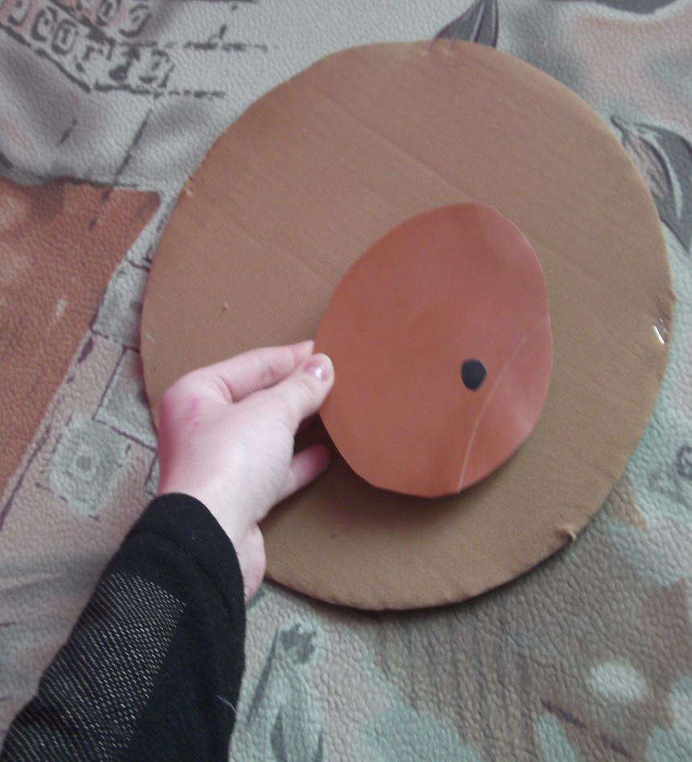
Приступаем к дизайну туловища обезьянки. Вырезаем «живот» - овал из картона или цветной бумаги и прикрепляем к нему «пупочек». Затем приклеиваем «живот» на туловище (круг, который мы предварительно обтянули)

Slide 5
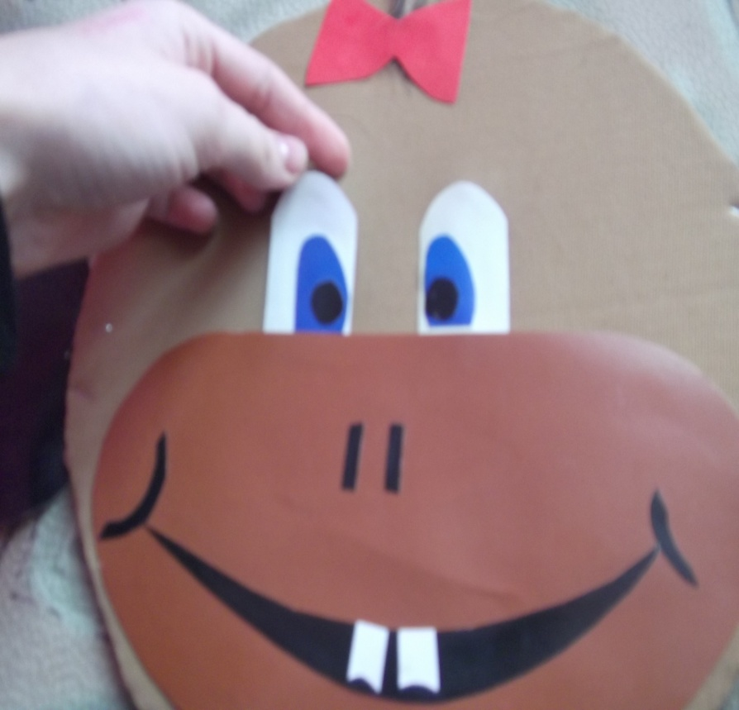
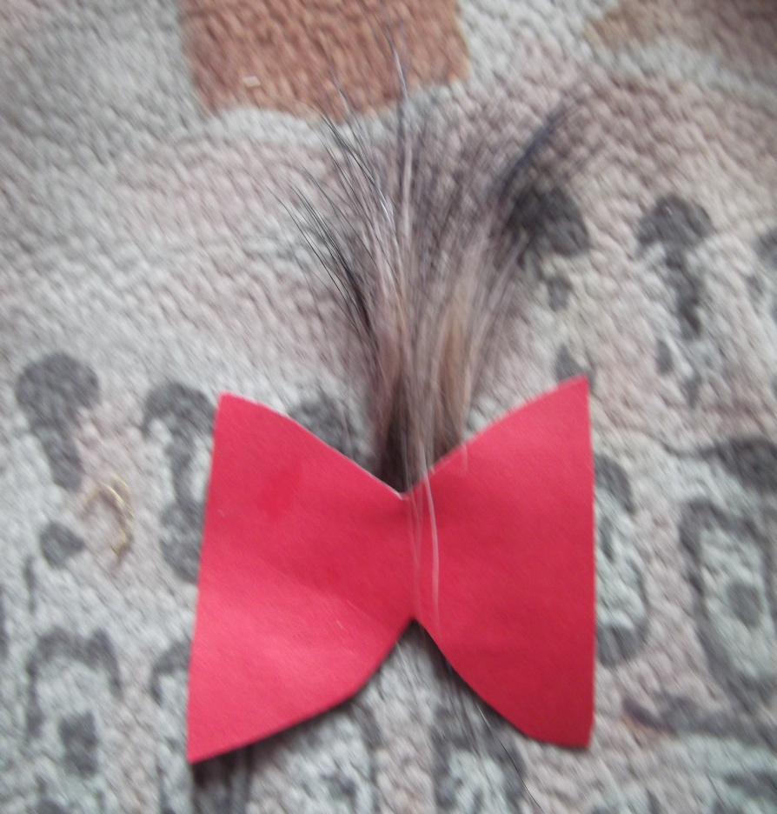
Далее приступаем к дизайну головы обезьянки. Вырезаем глазки, приклеиваем их. Для изготовления мордочки вырезаем из картона или цветной бумаги овал, на него прикрепляем рот и ноздри, затем приклеиваем (пришиваем) к кругу. Здесь можно пофантазировать – приделать обезьянке парик, серёжки и т.д.

Slide 6
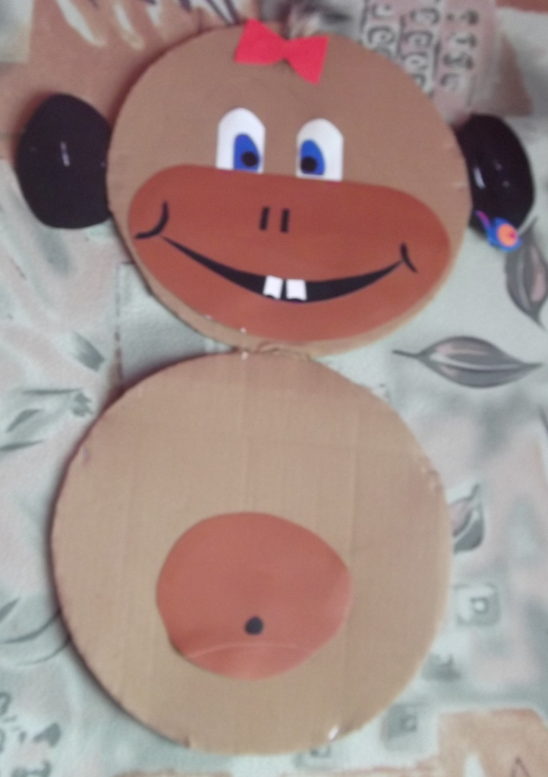
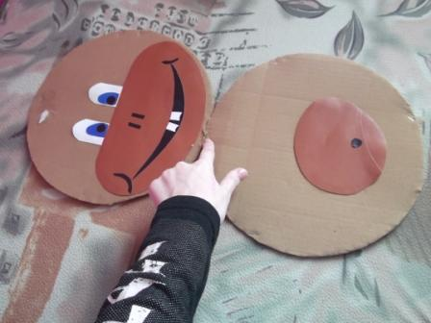
Вырезаем ушки для обезьянки, как на фото. Прикрепляем их к кругу. Затем уже готовые оформленные голову и туловище соединяем.

Slide 7
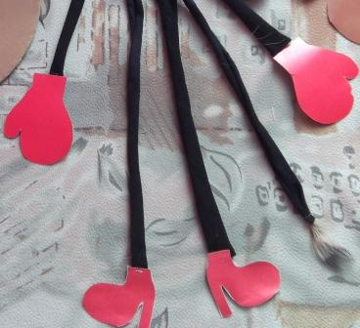
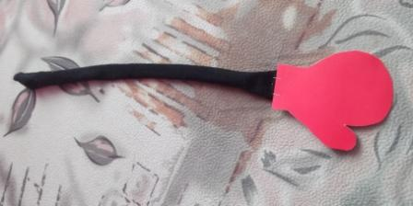
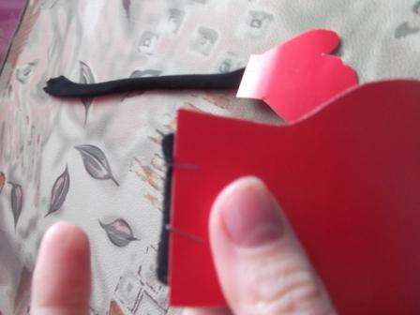
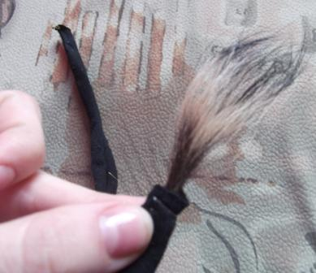
Лапки обезьянки и хвост
Вырезаем 4 детали для лапок обезьянки из картона. Их можно сделать одинаковыми, а можно и пофантазировать. Затем прикрепляем к 4 полоскам ткани (к чулкам) с помощью степлера, ниток или клея. На конец хвостика прикрепить кусочек меха.

Slide 8
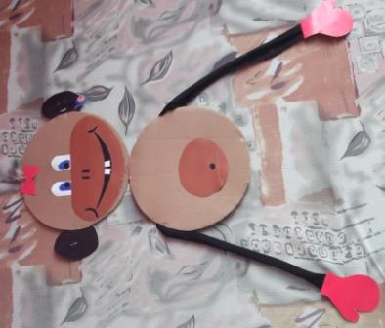
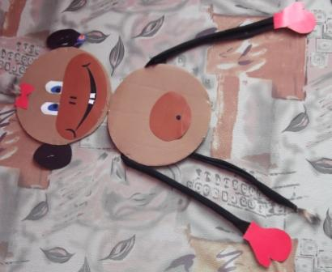
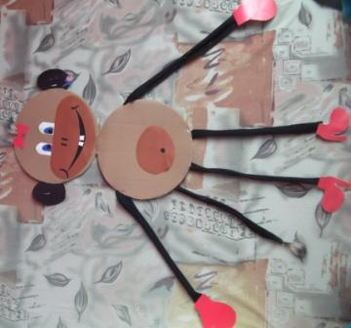
Заключительный этап
Прикрепляем с помощью ниток, степлера, или клея лапки и хвостик к туловищу обезьянки.

Slide 9
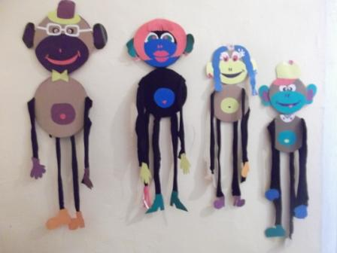
Вот что у нас получилось

